Slide 1
Cis Moll Пенчо Славейков
Subtitle
Notes:
NOTE:
To change the image on this slide, select the picture and delete it. Then click the Pictures icon in the placeholder to insert your own image.

Slide 2
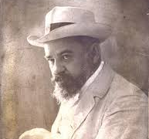
Биографични данни.

Slide 3
Уроците на живота. Великите учители
След края на войната се премества в Сливен, през 1879 г. — отново в Търново, където Петко Славейков издава вестниците „Остен“ и „Целокупна България“, а Пенчо Славейков участва в разпространението им. В края на 1879 г. семейството се установява в София, където Славейков учи до 1881 г.
София
Сливен
Търново
Стара Загора
Пенчо Славейков продължава образованието си в Пловдив.

Slide 4
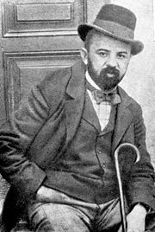
Начало на литературна дейност
Към средата на 1884 г. семейството на Пенчо Славейков се връща в София. През 1885 г. той се сближава с Алеко Константинов. Двамата сътрудничат на списание „Библиотека Свети Климент“ с преводи от руски поети. Същевременно Славейков пише и интимна лирика. Събира я в първата си книга „Момини сълзи“ създадена под неасимилираното влияние на Хайне(немски поет).Бързо разбрал нейната незрелост, една година след излизането ѝ Славейков иззема непродадените екземпляри, за да ги изгори.
В началото на 90-те г. се очертава друга тенденция на поетическата мисъл на Пенчо Славейков-вглъбяване в света на исторически личности, велики творци, герои на духа. През 1892 г. в списание „Мисъл“ се появяват първите редакции на поемите „Сърце на сърцата“, „Успокоения“, „Фрина“.

Slide 5
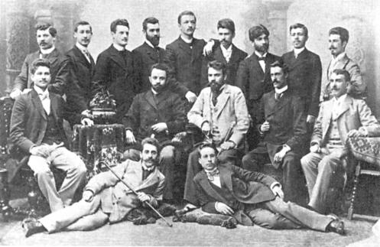
А) следването му в Лайпциг
През 1892 г. Славейков заминава да следва в Лайпциг философия, създава поемите „Ралица“, „Бойко“, „Неразделни“, и други класически епически песни, първите глави на епопеята „Кървава песен“, много от миниатюрите в „Сън за щастие“.

Slide 6
б) В кръга „Мисъл“
Славейков се завръща в България в началото на 1898 г. и през същата година става действителен член на Българското книжовно дружество, днес Българска академия на науките. Назначен е за учител в Софийската мъжка гимназия и е командирован в Народната библиотека в София. Става близък помощник на д-р Кръстьо Кръстев в редактирането на сп. „Мисъл“ и е в центъра на литературния кръг „Мисъл“. Поддиректор (1901–1909) и директор (1909–1911) на Народната библиотека, директор на Народния театър (1908–1909). За краткия си престой в Народния театър Славейков се проявява като енергичен, високоерудиран и талантлив ръководител и режисьор. Бранейки независимостта на театъра от некомпетентни вмешателства, влиза в конфликт с министъра на просвещението Никола Мушанов и напуска.

Slide 7
ОСНОВНИ МОМЕНТИ В ТВОРЧЕСТВОТО НА ПЕНЧО СЛАВЕЙКОВ
Водещите теми, идеи и образи в лириката на Славейков са свързани със същността на човешката индивидуалност и с взаимовръзките личност - свят. Творецът се интересува от преживяванията на индивида, възможностите на човека да избира своята съдба, деятелността в справянето с житейските изпитания, осмислянето на земния път като част от същинското ду ховно съществуване на индивида във вечността. Затова посланията на неговата лирика са свързани най-често с универсални мотиви като смисъла на съществуването, постигането на хармония със себе си, духовното усъвършенстване.

Slide 8
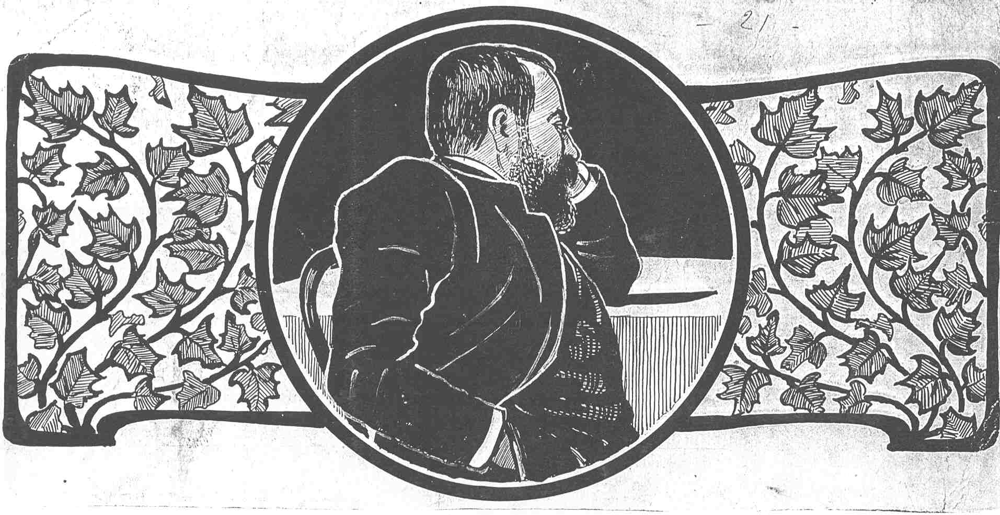
Упражнява огромно влияние върху младите творци, които респектира с волята и с модерното си мислене, с вулканичния си характер и с невероятно богатия интелект.

Slide 9
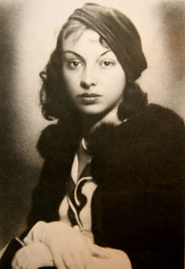
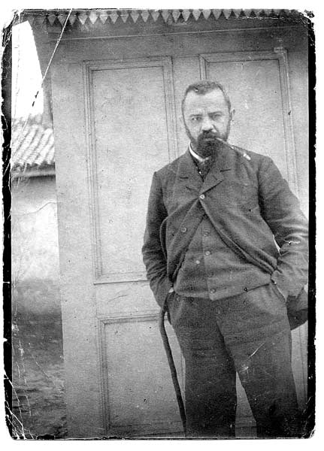
Мара Белчева и Пенчо Славейков
Мара Белчева е придворна дама на княгиня Клементина и прочута красавица. Но освен хубава жена тя била нещо много повече - личност с ярка индивидуалност, която често учудвала другите с постъпките си. 23-годишна е, когато мъжът й Христо Белчев (финансовият министър на Стамболов) е убит. В нея е влюбен самият княз Фердинанд .Съдбата предопределила да събере тази обаятелна жена с един от най-големите поети и интелектуалци, единственият български творец, стигнал до прага на Нобеловата награда за литература – Пенчо Славейков.

Slide 10
На 10 юли 1911 г. уволняват Славейков от поста директор на Народната библиотека в София. А като подигравка преместват поета за уредник на училищния музей. Обиденият поет отказва да стане уредник и емигрира в чужбина. В края на август вече е в Цюрих, където го очаква Мара Белчева.
Съдбата вече е преброила дните на Славейков. Писано било да го застигне в красивия град на брега на езерото Брунате, в още по-хубавата вила Белависта.

Slide 11
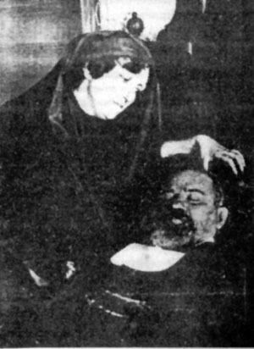
В писмо до Боян Пенев Мара Белчева, която е неотлъчно до поета пише:
“Пенчо умря огорчен от своето време и съвременници. Сянката на скръб, която донесе от България, не слезе от лицето му”.

Slide 12
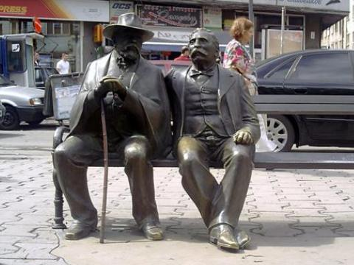
Преждевременната смърт осуетява разглеждането на предложението на шведския професор Алфред Йенсен българският творец да бъде удостоен с Нобелова награда за литература.

Slide 13
Последен пристан за поета
Погребан е в селското гробище; костите му са пренесени в България през 1921 г.
В италианското градче Брунате почти един век след смъртта на поета на брега на езерото Комо, стои паметник на великия български творец.

Slide 14
Национална литературна традиция и естетически индивидуализъм

Slide 15
Магистралната линия на културния прелом се осъществява чрез замяната на старите родолюбиви ценности с хуманистично-личностни. На мястото на Отечеството като върховна ценност през Вазовата епоха и във Вазовата поетика застава Човекът, Личността.

Slide 16
Това води до важни жанрови, тематични и стилови промени в литературата. Художественият интерес се измества от проблемите на националния и социален колектив към психологическите и нравствени проблеми на личността, доминиращата екстравертна художествена оптика се заменя с интровертна, а това води и до промяна на водещите жанрови формации - доминацията на епическата проза до края на века се заменя от доминация на лирическата поезия, засилват се субективно-лирическите моменти дори в прозата (от П. Ю. Тодоров до Елин Пелин).

Slide 17
Доминиращата реалистична (миметична) поетика се заменя от новоромантични поетики, изразяващи визионерски “вътрешната” действителност на личността. В противовес на възрожденската слятост на индивида с националния колектив, модерното изкуство все по-остро чувства разрива между личност и общност, между блян и действителност.

Slide 18
Поетите отвръщат поглед от пошлата “външна” действителност, за да изразят “бляновете” на модерната душа. Възрожденският национален и социален оптимизъм е сменен от тревожни настроения и прозрения, особено видни в елегично-миньорната атмосфера на символистичната поезия.
Отвръщането на “тукашната” към“отвъдната” действителност насища литературата с ерудитска (библейска, митологична, историческа, културна) образност.

Slide 19
Повикът към “европеизация” (като един основен програмен порив на “модерното”) всъщност променя Вазовско-Величковския тип европеизъм с изискване за синхронизация на българските художествени движения) възприемани като “провинциално” закъснели с модерните европейски духовни движения (философи като Шопенхауер и Ницше и модерните европейски поети стават новите кумири).

Slide 20
Безспорен вожд на новото културно движение и идеолог на модерното направление в българската литература е неформалният лидер на кръга “Мисъл” ПЕНЧО СЛАВЕЙКОВ (1866-1912) той не само воюва срещу овехтялото Вазовско “опълченско” изкуство и против социалната поезия като “спукана цигулка”, но и изразява в ред критически текстове и художествени творби новите културни идеали.

Slide 21
Най-значим сред тях е идеалът за Поетът като културен герой. На мястото на Поета като герой-бунтовник (Ботев), народен пастир, национален педагог, и родолюбив летописец (Вазов) Пенчо поставя идеала на Поета като герой на културния подвиг, вестител на нови духовни ценности.

Slide 22
Най-чист “поет-художник” сред творците на кръга “Мисъл” е П. К. ЯВОРОВ (1878-1914). Неукротим “ботевски” темперамент, въпреки съзнателния си порив чрез своите македонски хайдушки копнения да постигне подвига на революционната саможертва в името на народната свобода, на Пейо Яворов е съдено не да повтори Ботев, а да изгори в индивидуалната си човешка драма, да се изпепели на кладата на един личен екзистенциален трагизъм.

Slide 23
С това той е предвестникът на нова епоха в драмата на българския дух, когато по думите на Димчо Дебелянов “борбата за правда и свобода е пренесена на друг терен” - човешката личност. Разломът между тези две епохи минава през душата на Яворов и в този смисъл неговото душевно раздвоение “не е негово лично страдание”, а - според Гео Милев - “израз на колективното всенародно страдание на миналото - тъмно наследство в душата на поета”.

Slide 24
Третият писател от кръга “Мисъл” - П. Ю. ТОДОРОВ (1879-1916) - е най-смирената и неборбена личност сред тях, своеобразен антипод на демонично-драматичния Яворов със своята ангелическа кротост и благост и дори с христоподобния си лик .

Slide 25
Литературният кръг „Мисъл” изиграва голяма роля в нашата национална култура, макар че от него за пръв път идват тенденции на индивидуализъм и естетизъм в българската литература. Дотогава тази литература живееше с патоса на Вазов, с ония народодемократически идеали, които идваха от нашето възраждане. Сега се появява една „четворка”, която иска да внесе нови интонации в българското изкуство.

Slide 26
Важно място сред поколението следосвобожденски поети заема сп. “Мисъл” и кръг “Мисъл”. Те навлизат в българската литература с нова естетическа програма. Основна нейна характеристика е индивидуализма. Интерес представлява творецът с трайното и вечното у себе си. Национално-героичната тематика на Вазовото поколение е сменена от една философска и психологическа тематика. Основно място заема човешката личност и то творческата с нейния драматичен свят, в който са включени отношенията и с националното цяло. Пенчо Славейков напълно еманципира литературата като духовна дейност на твореца, независим от читателя, от времето, волен да изрази всичко от себе си. Пенчо мечтае за литературата, възпитаваща “човека в българина”. Навсякъде Славейковото поколение творци търси универсалното в българина, в българската история, в националните стойности. Докато Вазов се стреми да обедини личностите в едно цяло, то поколението на П.П.Славейков разглежда всяка личност като индивидуалност в едно цяло. Той се колебае между обективно-правдивото и субективното. С Пенчо Славейков в нашата литература навлиза модерният човек. _________________ Ако ме прогониш, ще изгасна. Ала доближиш ли се, ще се стопя. Да те имам е така опасно! (Да те нямам значи да умра.)

Slide 27
Модерната културна програма и творчеството на писателите от Кръга „Мисъл“ (особено поезията на Яворов) проправят пътя на цяла плеяда поети от най-значимата формация на българската модерна литература – българския символизъм, който е най-цялостно изразилото се модернистично художествено направление в националната ни култура. Поетите символисти довеждат до изтънчено съвършенство изразната и музикалната стихия на българския език, превръщат лириката в най-съвършен инструмент на изповедно нравствено-психологическо самосъзнание. Школата на символизма създава най-блестящите лирици на българската литература, някои от които могат да бъдат наредени сред най-значимите световни поети на ХХ в.

Slide 28
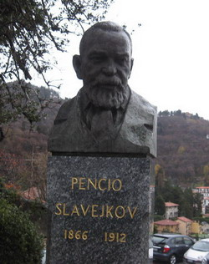
БЛАГОДАРЯ ЗА ВНИМАНИЕТО!

